Slide 1
수목관리 시스템 (+BlockChain3.0)
[WeekdaysIdea] 박지은 이재호

Slide 2
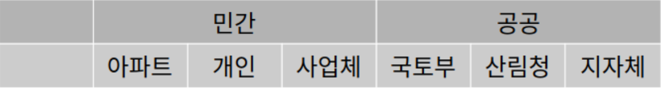
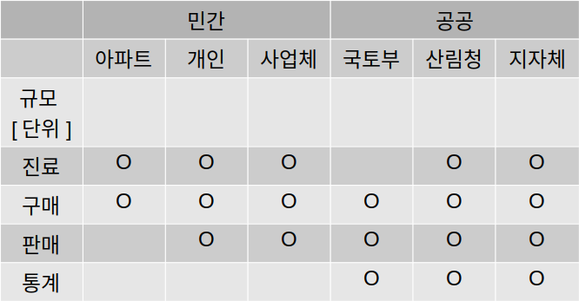
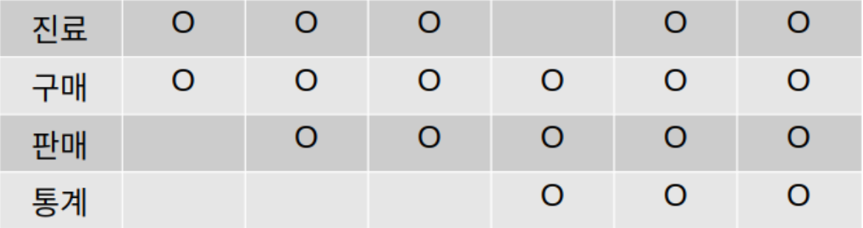
수목 소유자의 needs

Slide 3
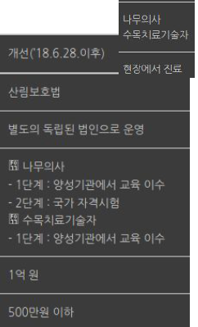
수목 진료 현황
- 기존 : 전화, 이메일, 팩스 상담
- 나무 의사, 나무 병원 제도(신규)
: 자격증, 현장 진료

Slide 4
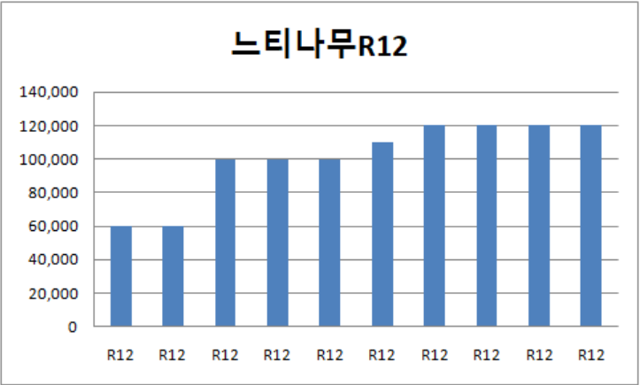
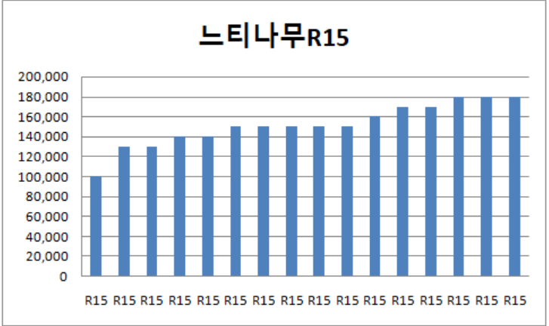
수목 거래 현황
- 중개 사이트와 조달청 간 가격 차이
- 너무 많은 중간 도매상이 존재
- 생산자는 낮은 가격으로 인한 덤핑 판매
- 결과적으로 품질 하락 및 하자발생률 상승

Slide 5
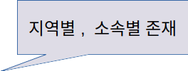
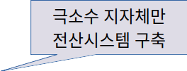
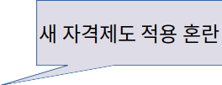
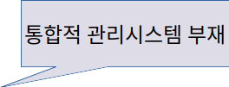
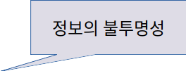
문제 정의

Slide 6
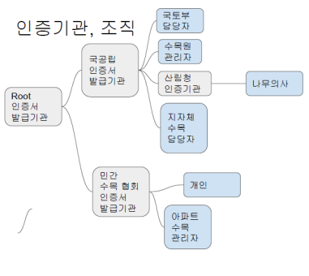
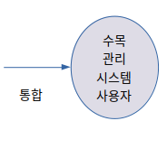

해결 방법

Slide 7
해결 방법
관계자 1
관계자 2
, , ,
관계자 N
거래
모든 사용자
조건 명시
자동 처리
나무 정보 변경 이벤트
진료
언제든지 조회
블록체인
새 나무 정보
새 나무 정보
새 나무 정보
새 나무 정보
새 나무 정보

Slide 8
설문조사
마음에 든 부분
사용자가 적고 제한되있지만 사용할 소비자층이 확실히 존재함
매칭이 소수로 이루어져 혼란을 피할 수 있는것
나무의 병력 등을 기록, 관리할 수 있는 점
나무 종류에 따라 다른 나무의사가 매칭되는 점이 좋다
단체나 사업자가 아닌 개인단위로도 간편하고 여러 접근성으로 사용가능한 부분

Slide 9
설문조사
시스템에서 개선이 필요하거나 필요 없다고 생각되는 부분
진료서 작성에서 나무 증상 선택 목록(보다 빠른 진료를 위해서)
나무거래 창의 명칭을 나무 분양으로 변경(불편해 하는 사람이 존재 할것)
검색 조건이나 입력항목의 다양화가 필요해보인다.
본인이 자주 신청하는 나무나 의사정보를 저장해 즐겨찿기 기능이 있으면 좋겠다고 생각한다

Slide 10
설문조사
추가되었으면 하는 기능
의사 랭킹(평가 시스템)
나무 관리등의 정보 공유 팁
진료신청을 한 후 수정이나 취소기능이 필요하다고 생각한다
현재 등록되어있는 나무의사의 명단

Slide 11
설문조사
기존의 관리 방식이나 매매 서비스와 비교해서 어떤 부분이 더 좋고, 어떤 부분이 더 나쁜가요?
직접 화분을 들고 찾아가야하는 기존의 진료 시스템에 비해 진료의 과정과 처리시간이 효율적
인터넷으로 빠르게 진행할수 있는점이 좋고 꽤나 폐쇠적으로 이용 가능한점이 아쉽다
원하는 의사를 고를 수 있는점이 좋고, 이미 사용중인 시스템처럼 사용자를 모으는 방법에 대한 고민이 필요하다고 생각한다
자료의 신뢰성이 높아졌으며, 접근성의 용이 등이 발전한거 같음

Slide 12
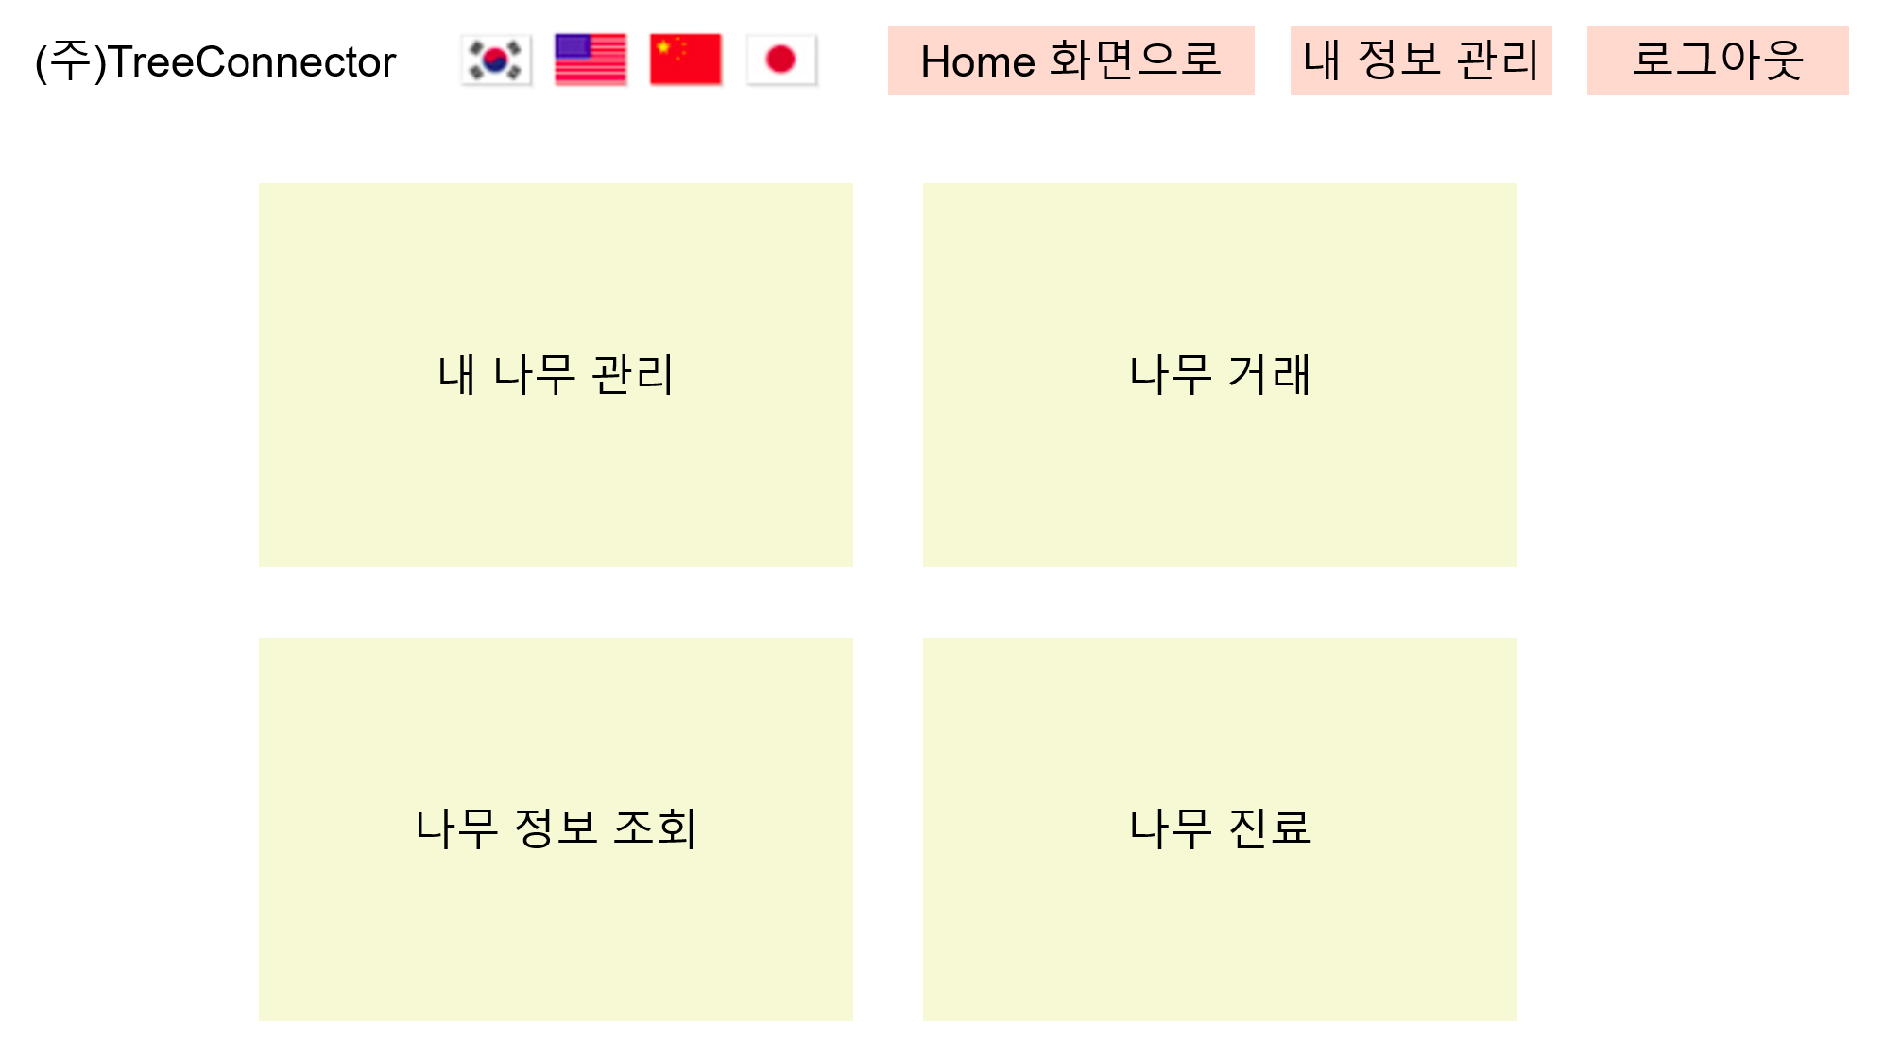
피드백 반영-메인화면(before)

Slide 13
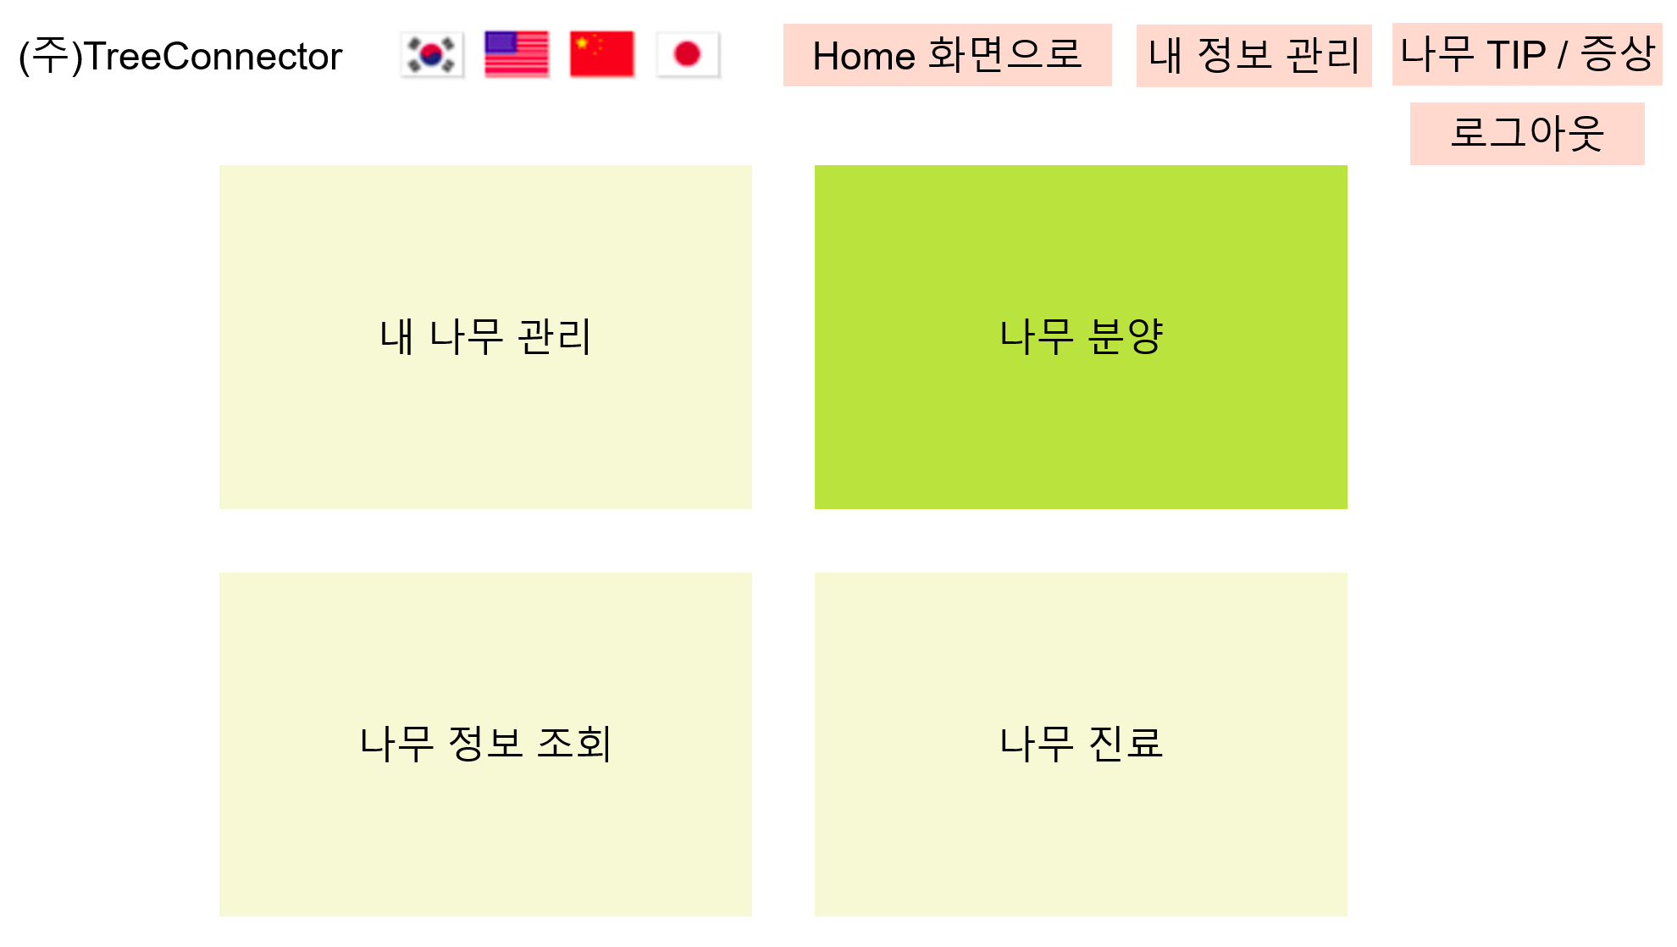
피드백 반영-메인화면(after)

Slide 14
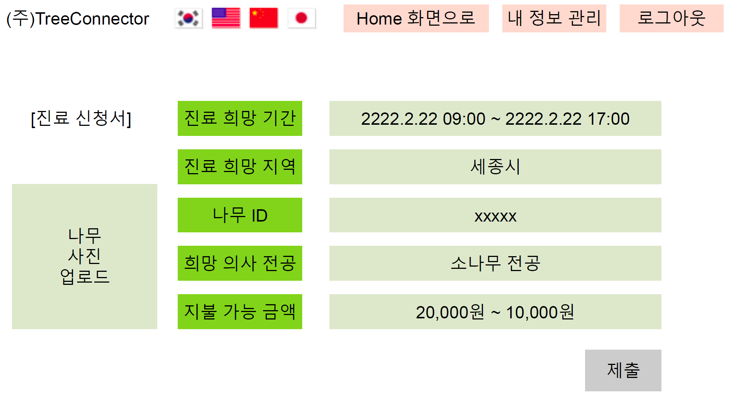
피드백 반영-진료 신청서(before)

Slide 15
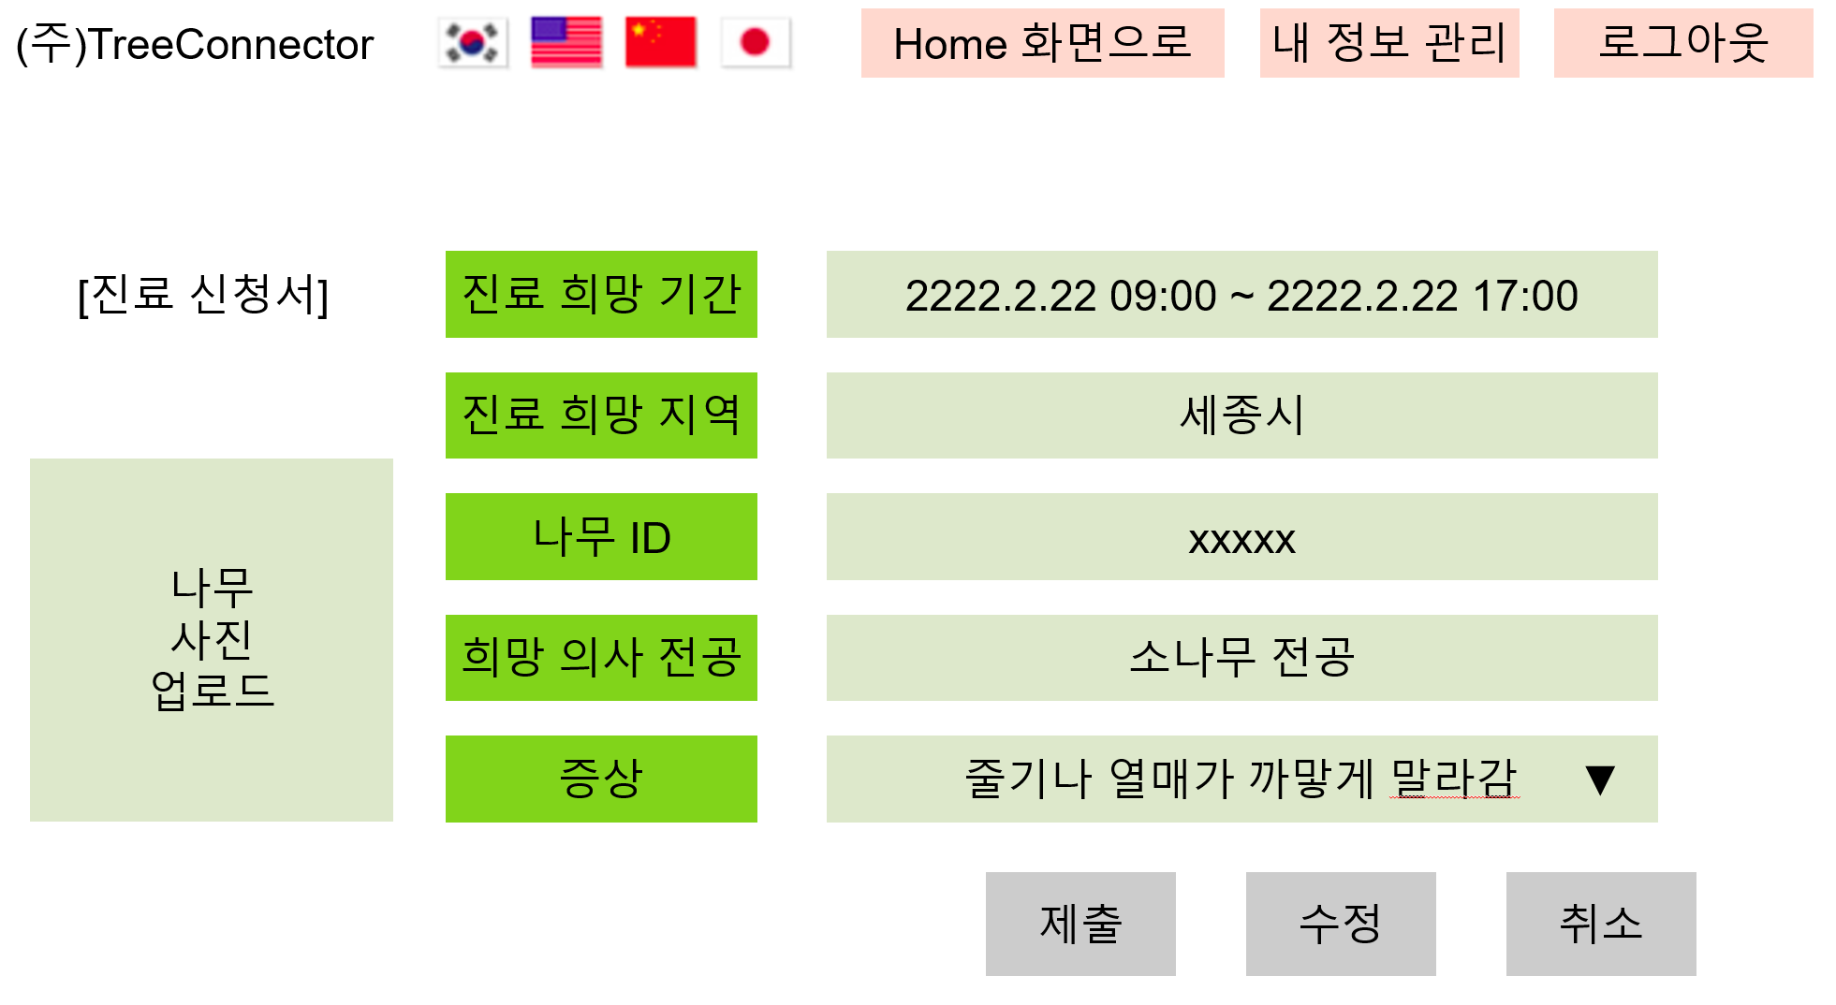
피드백 반영-진료 신청서(after)

Slide 16
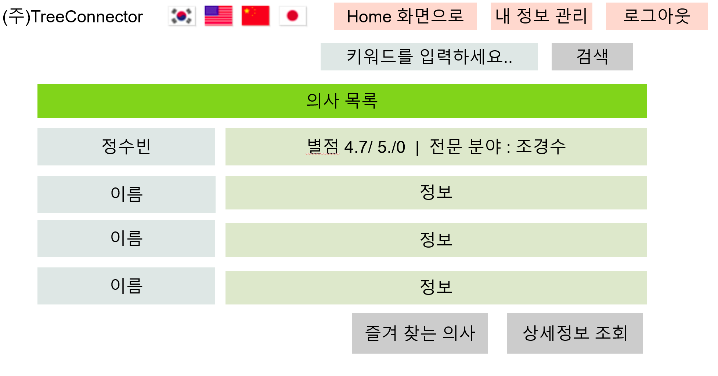
피드백 반영-추가 기능

Slide 17
Github & Youtube
Github : https://github.com/PayDevD/Design-Sprint/tree/master/GP_week5
Youtube : https://youtu.be/UmHzuha2uzE

Slide 18
나무로 연결되는 - TreeConnector

